Slide 1
Baixe o material da Oficina acesse o github https://github.com/aterroso/ESPServidorWEB

Slide 2
IoT - desvendando os mistérios de um sistema web embarcado num ESP32 - com demonstração prática
Prof. Anderson Terroso
Outubro/2024

Slide 3
Sumário
Introdução
Topologia do projeto
Noções sobre programação WEB (Html, CSS, Bootstrap)
ESP32 – o microcontrolador que transformou o mercado
Integração do projeto Web + ESP32
Demonstração prática – ESP32 + DHT11 (Sensor de Temperatura e Umidade)

Slide 4

Introdução....
IoT = Internet das Coisas...

Slide 5

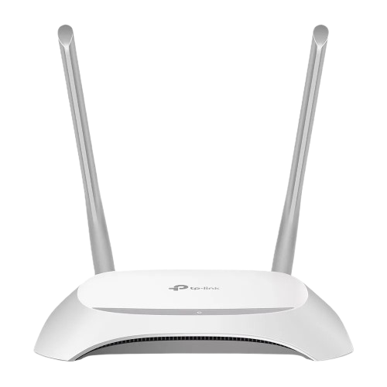
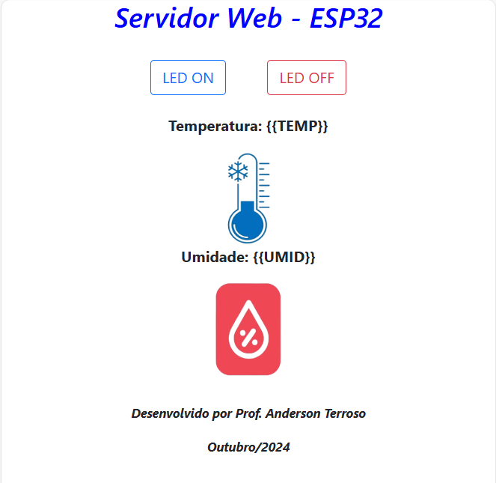
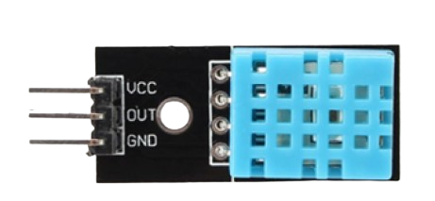

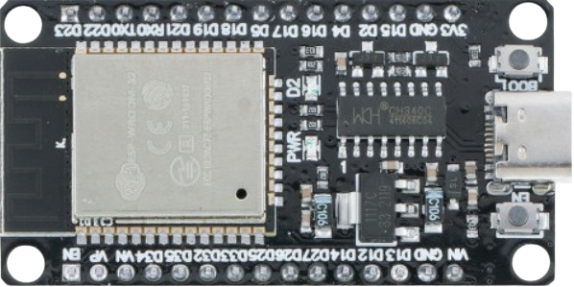

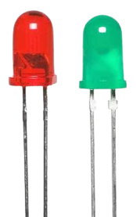






Requisitos de Projeto....

Slide 6
HTML - é uma Linguagem de Marcação de Hiper Texto, ou seja, é a forma utilizada para a construção de páginas web. Não é uma linguagem de programação!
<!DOCTYPE html>
<html>
<head>
</head>
<body>
</body>
</html>
O <DOCTYPE html> não é uma tag HTML. Aqui é informado para o navegador que o HTML usado é o 5
É o elemento (HTML) onde toda a página será desenvolvida. Portanto, todas as outras tags devem estar aqui dentro.
É o elemento (HEAD) que compõe o topo dá página ou o cabeçalho. O conteúdo não aparece no browser, mas contém instruções sobre seu conteúdo e comportamento.
O elemento body (corpo) compreende toda a área onde irá aparecer o conteúdo visual da página.
Comentários num documento HTML
<!-- aqui vem o comentário -->

Slide 7
Algumas tags usadas em um arquivo HTML
<title> </title> ➔ essa tag é usada dentro do elemento HEAD.
<script> </script> ➔ essa tag compreende um código escrito em javascript.
<style> </style> ➔ essa tag é usada para inserir CSS.
<link .....> ➔ essa tag é usada para adicionar links.
<h1> </h1> .........<h6> </h6> ➔ essa tag são variações na escrita de títulos (h1 título principal, h2 subtítulo, etc..
<div> </div> ➔ usado para dividir o conteúdo de uma página em blocos (divisões)
<p> </p> ➔ texto colocado sem formatação em um novo parágrafo (p)
<b> </b> ➔ deixa o texto em negrito
<i>...... </i> ➔ deixa o texto em itálico
<br> ➔ quebra de linha
<hr> ➔ quebra de linha e desenhauma barra horizontal.
Algumas TAGS não tem fechamento < > .....</>, neste caso pode-se deixar apenas a tag sem a barra <br> ou no HTML5 se permite fazer o seguinte: <br/>

Slide 8
Inserido imagens e criando links
Inserindo imagens, sons e vídeos em página web
a) <img src=“logo.png”> ou <img src=“logo.png” width=“200” height=“100”>
b) <img src=“/html/images/logo.png”>
c) <img src=“http://www.novosite.com/figuras/imagem.png”>
Como clicar numa figura e ser redirecionado para um site?
a) <a href=“http://www.infoescola.com/geografia/mapa-do-brasil”>
<img src=“mapa_brasil.png” width=“200” height=“200”>
</a>

Slide 9
Estruturando o conteúdo na página web
<!DOCTYPE html>
<html>
<head>
<meta charset=“UTF-8”/>
<title>PUC-On-line</title>
</head>
<body>
<div id=“banner”>
<img src=“banner.gif”/>
</div>
<div id=“menu”>
<img src=“menu.gif”/>
</div>
</body>
<html>
Uma página web pode ser estruturada usando alguns elementos, tais como:
1º) Elemento <div>: este elemento separa a página web em divisões ou seções. Cada divisão permite agrupar diversos elementos HTML, como por exemplo: texto, imagens, formulários, etc..

Slide 10
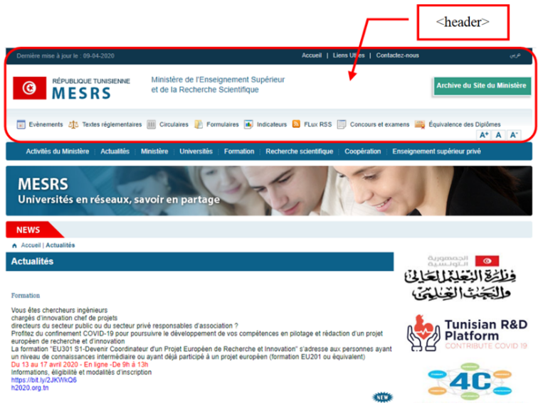
Continuação....
2º) Elemento <span>: semelhante ao div, porém é uma forma de atribuir atributos a um pequeno grupo de elementos.
3º) Tag <header>: diferentemente do head, o header (cabeçalho) contém normalmente logo, slogan, banner de uma página web.
Esta tag é dupla <header> </header>
<p>Este curso de <span class=“css_texto”> HTML, CSS, Javascript </span> vão lhe fazer um programador full-stack.</p>

Slide 11
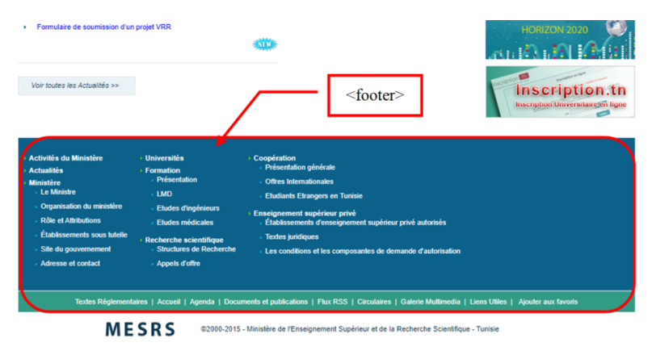
Continuação.....
4º) Tag <footer>: o footer (rodapé) geralmente está localizado no fim da página web. Contém informações avisos legais e/ou autoria e/ou links. Dupla tag <footer></footer>.

Slide 12
Tag’s utilizadas na formatação de texto
<p> novo parágrafo
<blockquote>
<strong> negrito
<i> itálico
<em> itálico
<b> negrito
<small> texto menor tamanho
<abbr> significado abreviatura
<mark> destacar um texto
<var> usado com variáveis
<kbd> tecla de atalho
<time> hora
<sub> subscrito (índice)
<sup> sobrescrito (exp)
<pre> pre-formatado
<hr> linha divisória
<br> (break) quebra de linha

Slide 13
Estruturando o texto em formato de listas
Lista ordenada - tag <ol> - ordered list
<p> Nesta disciplina iremos aprender:</p>
<ol>
<li> HTML5</li>
<li> CSS3</li>
<li> Javascript</li>
</ol>
Nesta disciplina iremos aprender:
1. HTML5
2. CSS3
3. Javascript
A tag de lista ordenada <ol> pode ter um atributo para definir o que será usado para ordenar a lista. O atributo é type.
<ol type=“a”> ou <ol type=“A”>: será usado letras.
<ol type=“i”> <ol type=“I”>: será usado números romanos.
Lista não ordenada - tag <ul> - unordered list
<p> Nesta disciplina iremos aprender:</p>
<ul>
<li> HTML5</li>
<li> CSS3</li>
<li> Javascript</li>
</ul>
Nesta disciplina iremos aprender:
HTML5
CSS3
Javascript

Slide 14
Introdução ao CSS (Cascading Style Sheet – Folha de Estilos em Cascata).
Objetivo: o CSS é usado para formatar páginas HTML, modificando a aparência da página.
Formas de declarar a estilização:
1º) deseja-se criar um estilo personalizado para uma figura ou texto, pode simplesmente fazer o seguinte:
<style>
.css_texto
{
font-weight : bold;
color: blue;
}
</style>
........
<p class=“css_texto”>Configura texto</p>
2º) Pode-se colocar a estilização dentro da própria tag.
<p class=“color:blue”>Semana Acadêmica.</p>
2º) pode utilizar o próprio nome da tag, assim não precisa .XXX, mas todos tags serão personalizados com o mesmo estilo. Isso foi feito no HTML da tabela.
<head>
<meta charset="UTF-8">
<title>Document</title>
<style>
caption
{
background-color:royalblue;
color:white;
font-weight: bold;
}
</style>
</head>
Não esqueça de colocar ponto (.) antes do nome do estilo
Obs.: Aqui não vai o ponto (.)
Se usar a própria tag, não vai .
A estilização na própria tag.

Slide 15
Propriedades de fontes
Propriedade | Descrição | Valores
font-family | Uma lista priorizada de nomes de famílias de fontes e/ou nomes de famílias genéricos para um elemento | family-name generic-family
font-size | Especifica o tamanho de uma fonte | xx-small x-small small length % valor em pixel (ex.: 16px)
font-style | Especifica o estilo da fonte | normal italic oblique
font-weight | Especifica o peso de uma fonte | normal bold bolder (mais negrito) lighter (mais claro) 100 a 900
Propriedade | Descrição | Valores Possíveis
color | Configura a cor de um texto | color
letter-spacing | Aumenta ou diminui o espaço entre os caracteres | normal length
text-align | Alinha o texto num elemento | left right center justify
text-decoration | Adiciona decoração ao texto | none underline overline line-through blink

Slide 16
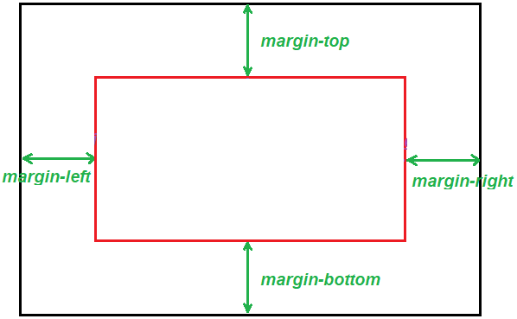
Configurando um elemento em relação as bordas
Propriedade | Descrição | Valores
margin | Uma propriedade estenográfica para especificar as propriedades das margens em uma declaração | margin-top margin-right margin-bottom margin-left
margin-bottom | Especifica a margem inferior de um elemento | Auto / length / %
margin-left | Especifica a margem esquerda de um elemento | Auto / length / %
margin-right | Especifica a margem direita de um elemento | Auto / length / %
margin-top | Especifica a margem superior de um elemento | Auto / length / %

Slide 17
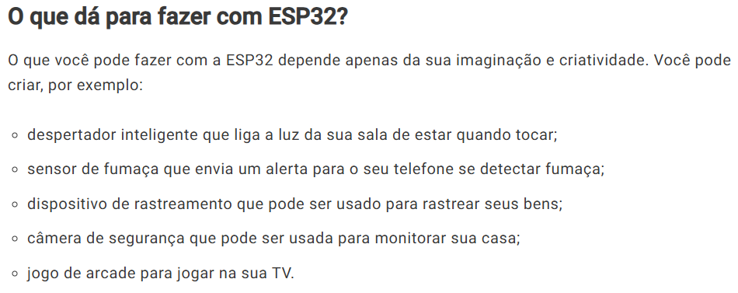
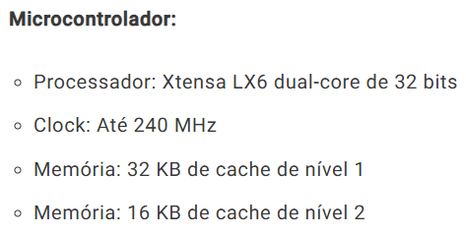
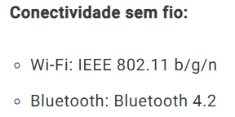
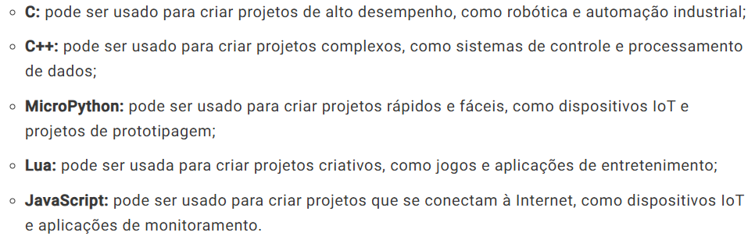
ESP32

Slide 18
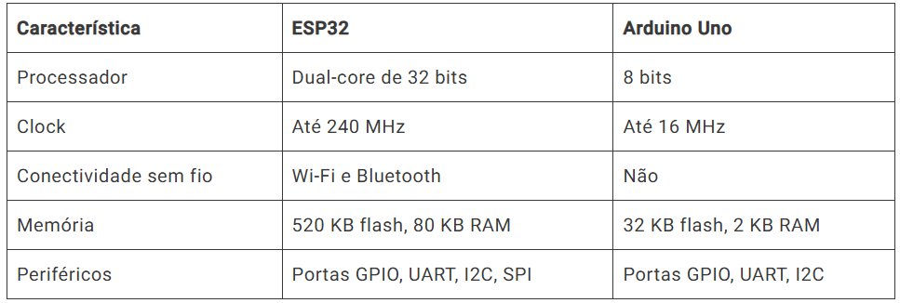
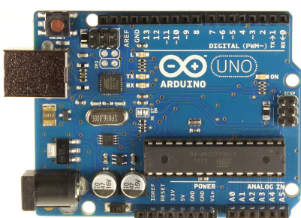
ESP32 x Kit Arduino UNO

Slide 19
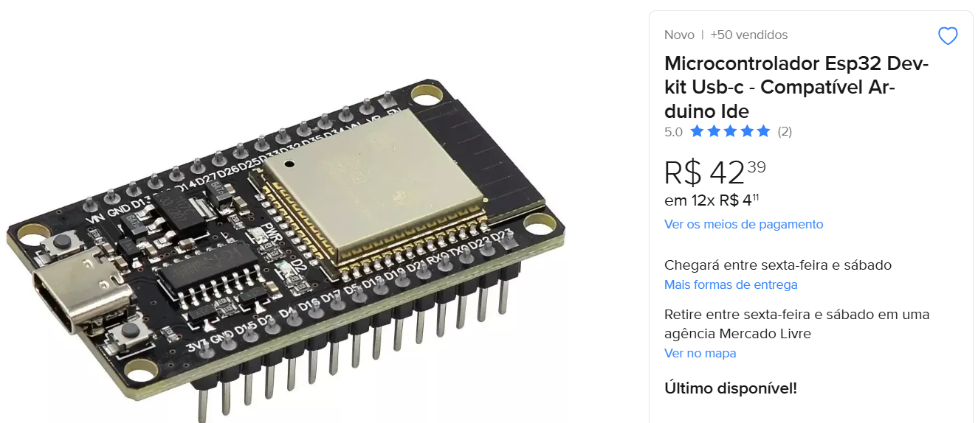
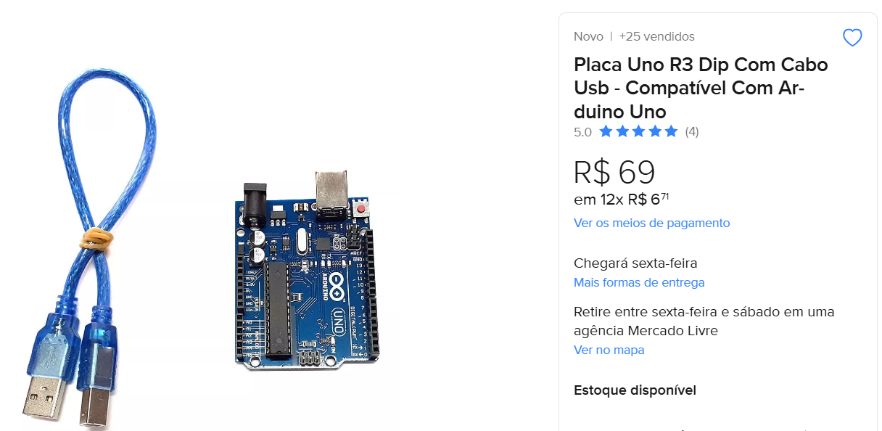
Valores de mercado....(base ML)

Slide 20
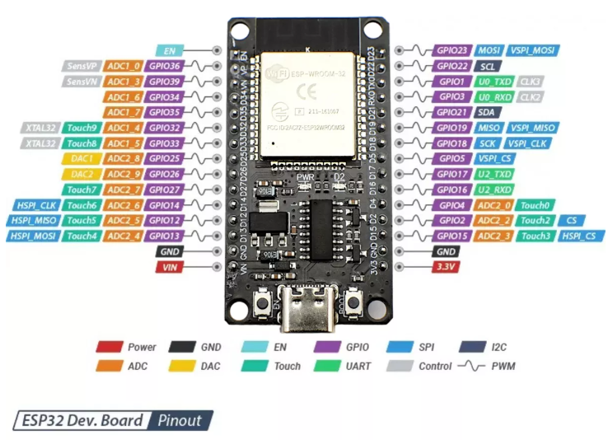
Pinagem do ESP32

Slide 21
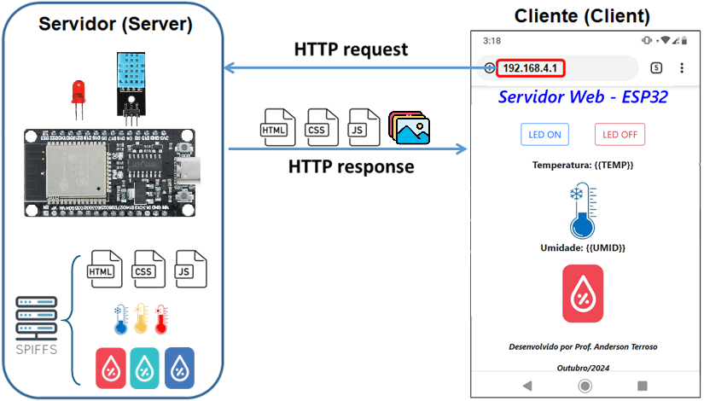
Desenvolvimento do webserver no ESP32

Slide 22
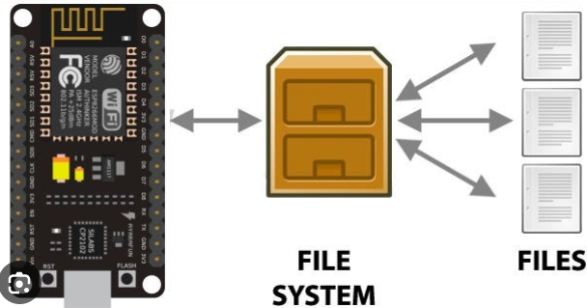
O QUE É SPIFFS (SPI FLASH FILE SYSTEM)?
SPIFFS é um sistema de arquivos que permite acessar a memória flash de dispositivos como o ESP8266/32. Ele funciona de forma semelhante a um sistema de arquivos de computador, mas com algumas limitações e de forma mais simples.

Slide 23
Exemplo 1: Modelo simples de uma página web no próprio código em C
/******** MODO STATION (CONECTA A REDE WIFI)********/
#include <Arduino.h>
#include <WiFi.h>
#include <WebServer.h>
const char* ssid = "motog8";
const char* password = "0123456789";
WebServer server(80);
#include <DHT.h>
#include <Adafruit_Sensor.h>
#define pino_DHT 4
#define tipo_DHT DHT11
DHT dht(pino_DHT, tipo_DHT);
void setup()
{
Serial.begin(115200);
dht.begin();
Serial.println("Conectando......");
WiFi.begin(ssid, password);
while (WiFi.status() != WL_CONNECTED)
{
delay(1000);
Serial.print(".");
}
Serial.println("");
Serial.println("WiFi conectado com sucesso");
Serial.print("IP do ESP32 eh: ");
Serial.println(WiFi.localIP());
server.on("/", funcao_chama_paginaHtml);
server.begin();
delay(100);
}
void loop()
{
server.handleClient();
}

Slide 24
Continuação.....
void funcao_chama_paginaHtml()
{
float umid = dht.readHumidity();
float temp = dht.readTemperature();
String HTML = "<!DOCTYPE html><html>";
HTML += "<head>";
HTML += "<meta name=\"viewport\" content=\"width=device-width, initial-scale=1\">";
HTML += "<meta http-equiv=\"refresh\" content=\"5\">";
HTML += "<title>Monitoramento de Temperatura e Umidade</title>";
HTML += "</head>";
HTML += "<body><h1><center>Monitoramento de Temperatura e Umidade</center></h1>";
HTML += "<p><h3>A temperatura atual é de: ";
HTML += (float)temp;
HTML += " graus</h3></p>";
HTML += "<p><h3>A umidade relativa do ar é de: ";
HTML += (float)umid;
HTML += "%.</h3></p>";
HTML += "</body></html>";
server.send(200, "text/html", HTML);
}

Slide 25
Exemplo 2: Colocando imagens......
void setup()
{
dht.begin();
Serial.begin(115200);
if (!SPIFFS.begin(true)) {
Serial.println("Falha ao montar o SPIFFS");
return;
}
Serial.println("Conectando......");
WiFi.begin(ssid, password);
while (WiFi.status() != WL_CONNECTED)
{
delay(1000);
Serial.print(".");
}
Serial.println("");
Serial.println("WiFi conectado com sucesso");
Serial.print("IP do ESP32 eh: ");
Serial.println(WiFi.localIP());
server.on("/", funcao_chama_paginaHtml);
server.on("/normalTemp.png", func_imgTemp);
server.on("/normalUmid.png", func_imgUmid);
server.begin();
delay(100);
}
/******* MODO STATION (CONECTA A REDE WIFI) ******/
#include <Arduino.h>
#include <DHT.h>
#include <Adafruit_Sensor.h>
#define pino_DHT 4
#define tipo_DHT DHT11
DHT dht(pino_DHT, tipo_DHT);
#include <WiFi.h>
#include <WebServer.h>
const char* ssid = "motog8"; // Enter your SSID here
const char* password = "0123456789"; //Enter your Password here
WebServer server(80); // Object of WebServer(HTTP port, 80 is defult)
#include <SPIFFS.h>
void funcao_chama_paginaHtml();
void func_imgTemp();
void func_imgUmid();

Slide 26
Continuação.....
void loop()
{
server.handleClient();
}
void funcao_chama_paginaHtml()
{ float umid = dht.readHumidity();
float temp = dht.readTemperature();
String HTML = "<!DOCTYPE html><html>";
HTML += "<head>";
HTML += "<meta charset=\"UTF-8\">";
HTML += "<meta name=\"viewport\" content=\"width=device-width, initial-scale=1\">";
HTML += "<meta http-equiv=\"refresh\" content=\"5\">"; // Reload a cada 5 segundos
HTML += "<title>Monitoramento de Temperatura e Umidade</title>";
HTML += "</head>";
HTML += "<body><h1><center>Monitoramento de Temperatura e Umidade</center></h1>";
HTML += "<p><h3>A temperatura atual é de: ";
HTML += (float)temp;
HTML += " graus</h3></p>";
HTML += "<center><img src=\"/normalTemp.png\" alt=\"Imagem\" style=\"width:40px;height:80px;\"></center>";
HTML += "<p><h3>A umidade relativa do ar é de: ";
HTML += (float)umid;
HTML += "%.</h3></p>";
HTML += "<center><img src=\"/normalUmid.png\" alt=\"Imagem\" style=\"width:40px;height:80px;\"></center>";
HTML += "</body></html>";
server.send(200, "text/html", HTML);
}

Slide 27
Continuação.....
void func_imgTemp() {
File file = SPIFFS.open("/normalTemp.png", "r");
if (!file) {
Serial.println("Falha ao abrir a imagem");
return;
}
server.streamFile(file, "image/png");
file.close();
}
void func_imgUmid() {
File file = SPIFFS.open("/normalUmid.png", "r");
if (!file) {
Serial.println("Falha ao abrir a imagem");
return;
}
server.streamFile(file, "image/png");
file.close();
}

Slide 28
Exemplo 3: Código do ESP32 + HTML + CSS
String processor(const String &aux)
{
if(aux == "TEMP"){
temp = dht.readTemperature();
return String(temp);
}
else if(aux == "UMID"){
umid = dht.readHumidity();
return String(umid);
}
return String();
}
void setup(){
if(!SPIFFS.begin()){
Serial.println("Erro inicialização SPIFFS");
return;
}
dht.begin();
Serial.begin(115200);
pinMode(led, OUTPUT);
Serial.println(dht.readTemperature());
Serial.println(dht.readHumidity());
#include <Arduino.h>
#include <WiFi.h>
#include <AsyncTCP.h>
#include <ESPAsyncWebServer.h>
#include <FS.h>
#include <SPIFFS.h>
#include <DHT.h>
#include <Adafruit_Sensor.h>
#define pino_DHT 4
#define tipo_DHT DHT11
DHT dht(pino_DHT, tipo_DHT);
const char* ssid = "motog8";
const char* password = "0123456789";
#define led 2
float temp, umid;
AsyncWebServer server(80);

Slide 29
Continuação.....
WiFi.begin(ssid, password);
while (WiFi.status() != WL_CONNECTED) {
delay(1000);
Serial.println("Conectando ao WiFi..");
} Serial.print("Conectado a rede wifi e o IP=");
Serial.println(WiFi.localIP());
server.on("/", HTTP_GET, [](AsyncWebServerRequest *request){
request->send(SPIFFS, "/index.html", "text/html", false, processor);
});
server.on("/estilos.css", HTTP_GET, [](AsyncWebServerRequest *request){
request->send(SPIFFS, "/estilos.css", "text/css");
});
server.on("/bootstrap.min.css", HTTP_GET, [](AsyncWebServerRequest *request){
request->send(SPIFFS, "/bootstrap.min.css", "text/css");
});
server.on("/on", HTTP_GET, [](AsyncWebServerRequest *request){
digitalWrite(led, HIGH);
flag_led = true;
request->send(SPIFFS, "/index.html", "text/html", false, processor);
});
server.on("/off", HTTP_GET, [](AsyncWebServerRequest *request){
digitalWrite(led, LOW);
flag_led = false;
request->send(SPIFFS, "/index.html", "text/html", false, processor);
});
server.on("/normalTemp.png", HTTP_GET, [](AsyncWebServerRequest *request){
request->send(SPIFFS, "/normalTemp.png", "image/png");
});
server.on("/normalUmid.png", HTTP_GET, [](AsyncWebServerRequest *request){
request->send(SPIFFS, "/normalUmid.png", "image/png");
});
server.begin();
}
void loop()
{}
A sintaxe [](AsyncWebServerRequest *request) é uma lambda function em C++.
As funções lambda são uma maneira de definir funções anônimas (ou seja, funções que não têm um nome) diretamente dentro do código.
O que significa cada item:
[]: Este é a captura da lambda. Aqui, são capturadas variáveis do contexto externo.
(AsyncWebServerRequest *request): Este é o parâmetro da lambda. Neste caso, a lambda recebe um ponteiro para um objeto do tipo AsyncWebServerRequest. Esse objeto contém informações sobre a requisição HTTP que foi feita, como parâmetros da URL, cabeçalhos, etc.

Slide 30
Continuação.....
server.on("/off", HTTP_GET, [](AsyncWebServerRequest *request){
digitalWrite(led, LOW);
flag_led = false;
request->send(SPIFFS, "/index.html", "text/html", false, processor);
});
server.on("/normalTemp.png", HTTP_GET, [](AsyncWebServerRequest *request){
request->send(SPIFFS, "/normalTemp.png", "image/png");
});
server.on("/normalUmid.png", HTTP_GET, [](AsyncWebServerRequest *request){
request->send(SPIFFS, "/normalUmid.png", "image/png");
});
server.begin();
}
void loop()
{}

Slide 31
HTML
<!DOCTYPE html>
<html lang="pt-br">
<head>
<meta charset="UTF-8">
<link rel="stylesheet" type="text/css" href="estilos.css">
<link rel="stylesheet" type="text/css" href="bootstrap.min.css">
<meta http-equiv="refresh" content="5">
<title>Semana Acadêmica</title>
</head>
<body>
<div>
<h1>Servidor Web - ESP32</h1>
</div>
<div>
<a href="/on"><button class="btn btn-outline-primary cssbtn">LED ON</button></a>
<a href="/off"><button class="btn btn-outline-danger cssbtn">LED OFF</button></a>
</div>
<div>
<p>Temperatura: <b> %TEMP% </b><sup>&deg;C</sup></p>
<img class="imgtemp" src="normalTemp.png" alt="icone da temperatura">
<p>Umidade: <b> %UMID% </b><sup>&#37;</sup></p>
<img class="imgumid" src="normalUmid.png" alt="icone da umidade">
</div>
<div class="cssrodape">
<p>Desenvolvido por Prof. Anderson Terroso</p>
<p>Outubro/2024</p>
</div>
</body>
</html>

Slide 32
CSS
html {
font-family: Arial;
text-align: center;
font-size: 1.5rem;
}
h1{
color:blue;
font-weight: bolder;
font-style: italic;
font-size:60px;
}
p{
font-weight: bolder;
font-size: 45px;
}
.imgtemp{
width: 120px;
height: 150px;
}
.imgumid{
width: 120px;
height: 150px;
}
.cssbtn{
margin: 20px;/* distância entre os botões */
width: 20%;
height: 100px;
font-size: 30px;
font-weight: bold;
}
.cssrodape{
margin-top: 30px;
font-style: italic;
font-size: smaller;
font-size: 1.5rem;
}

Slide 33
Detalhamento da Função request->send()
request->send(SPIFFS, "/index.html", "text/html", false, processor);
request:
Este é um ponteiro para o objeto AsyncWebServerRequest, que representa a requisição HTTP recebida. A partir desse objeto, você pode acessar informações sobre a requisição, como os parâmetros, cabeçalhos e o cliente que fez a requisição.
send():
Este é o método chamado no objeto request. Ele é utilizado para enviar uma resposta de volta ao cliente que fez a requisição.
SPIFFS:
Este é o sistema de arquivos SPIFFS (SPI Flash File System) que você configurou no ESP32. Ele permite que você armazene e acesse arquivos no flash do dispositivo, como HTML, CSS, JavaScript, imagens, etc.
"/index.html":
Este é o caminho do arquivo que você deseja enviar. Neste caso, é o arquivo HTML que você quer que o cliente receba. O caminho é relativo ao sistema de arquivos SPIFFS.
"text/html":
Este é o tipo de conteúdo (MIME type) que você está enviando. Ele informa ao navegador que o conteúdo retornado é um documento HTML. Isso é importante para que o navegador possa interpretar corretamente o conteúdo que está recebendo.
false:
Este parâmetro especifica se a resposta deve ser mantida viva (keep-alive) ou não. Passar false significa que a conexão será fechada após a resposta. Isso é útil em muitos casos onde não é necessário manter a conexão aberta.
processor:
Este é um ponteiro para uma função que você definiu para processar variáveis no HTML. Quando você usa placeholders no HTML (como {{NOME}}), essa função é chamada para substituir esses placeholders pelos valores reais.

Slide 34
Os métodos de ESP8266WebServer, WebServer ou AsyncWebServer
ESP8266
ESP8266WebServer server(80);
WebServer server(80);
AsyncWebServer server(80);
ESP32
server
Ambos
*.begin() ➔ método que inicializa o servidor, esse método normalmente é chamado após todas as configurações tenham sido realizadas.
*.send() ➔ método que envia a resposta ao cliente, neste caso quem acessa o server recebe a resposta enviada por esse método.
*.on() ➔ método para acessar a URL quando é realizado as requisições HTTP.

Slide 35
Respostas básicas de um servidor web assíncrono.
request->send( a, b, c);
request->send(200, "text/plain", "Ola mundo!");
a ➔ é o código HTTP de status de resposta. A seguir alguns códigos:
Respostas Informativas (100 – 199)
Respostas bem-sucedidas (200 – 299) – normalmente usamos 200 para indicar OK
Mensagens de redirecionamento (300 – 399)
Respostas de erro do cliente (400 – 499) – normalmente 404 para NotFound
Respostas de erro do servidor (500 – 599)
b ➔ tipo de mídia da internet. A seguir as mais comuns:
text/plain
image/png
image/gif
image/jpeg
audio/mpeg
video/mpeg
c ➔ o conteúdo da resposta.

Slide 36
Uso do vscode com o esp32 compilar, gravar, spiffs, etc...

Slide 37
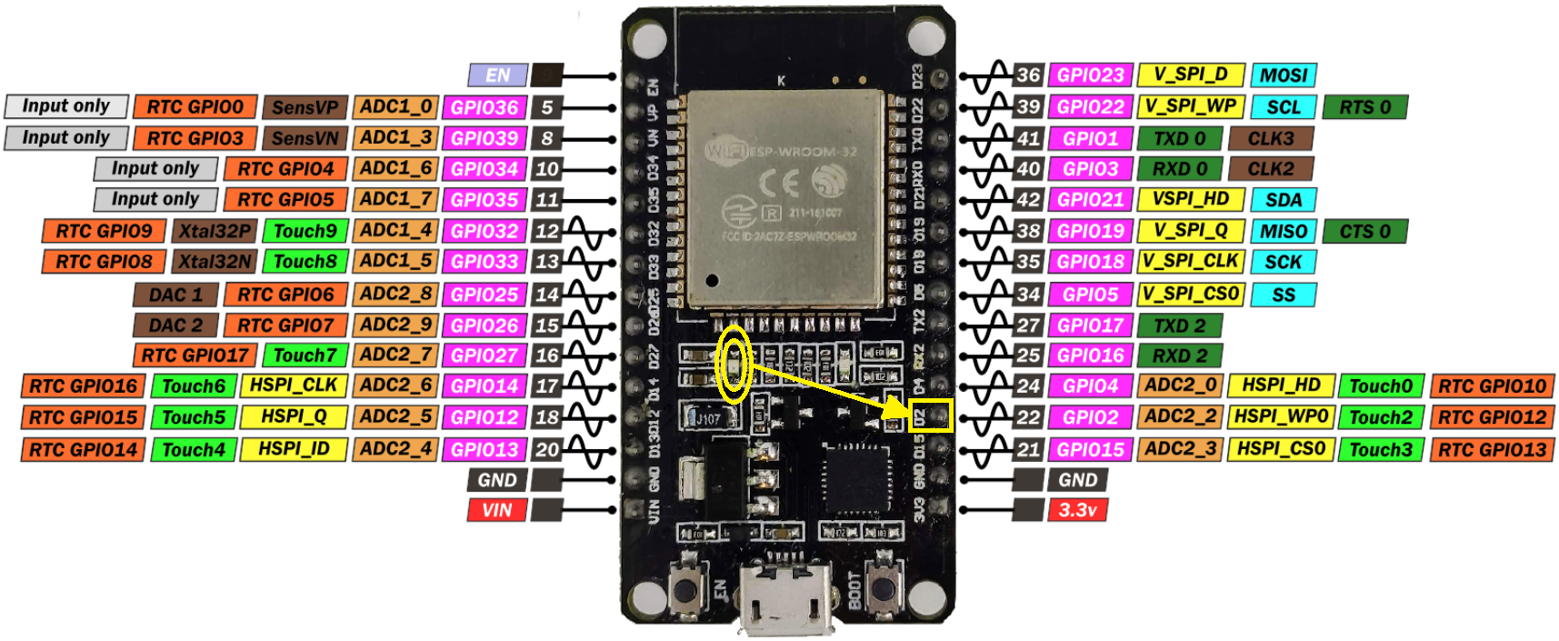
Placa ESP32

Slide 38
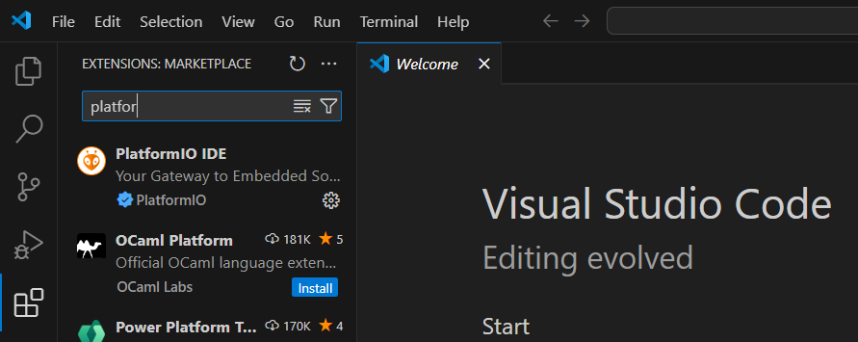
Instalar a extensão platformIO IDE

Slide 39
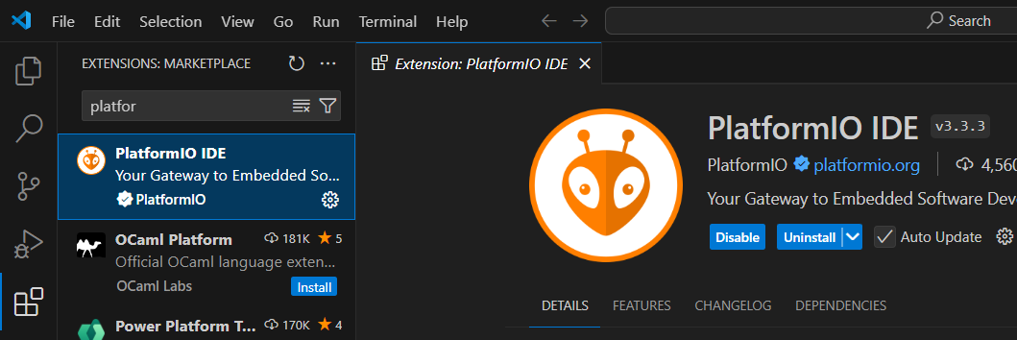
Basta instalar a extensão....
Após a instalação (Install) a opção mudará para Uninstall

Slide 40
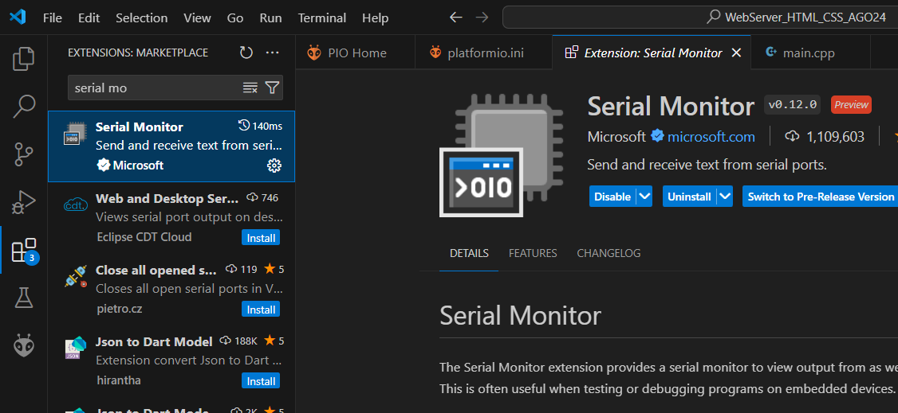
Como habilitar a aba terminal serial no vscode? Instale a extensão terminal serial
2º
1º

Slide 41
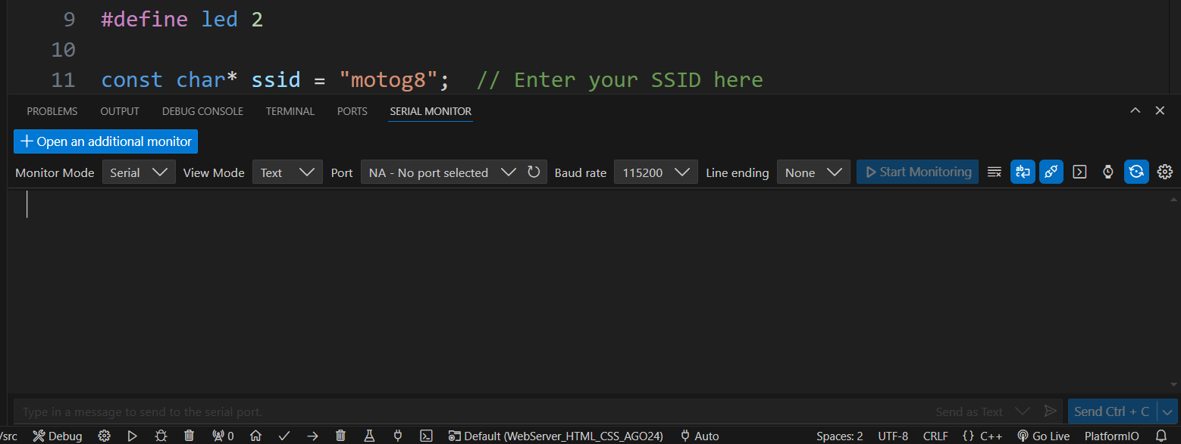
Agora basta conectar a placa, selecionar a porta serial (port) , baud rate e clicar em start monitoring. Quando for fazer uma nova gravação do firmware, lembre-se de fechar a conexão (close monitoring)

Slide 42
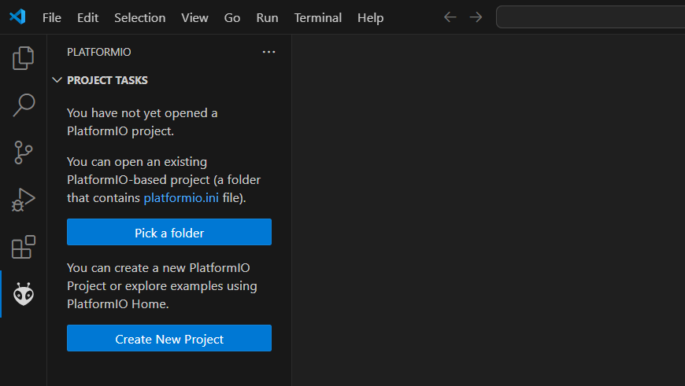
Para criar um novo projeto......

Slide 43
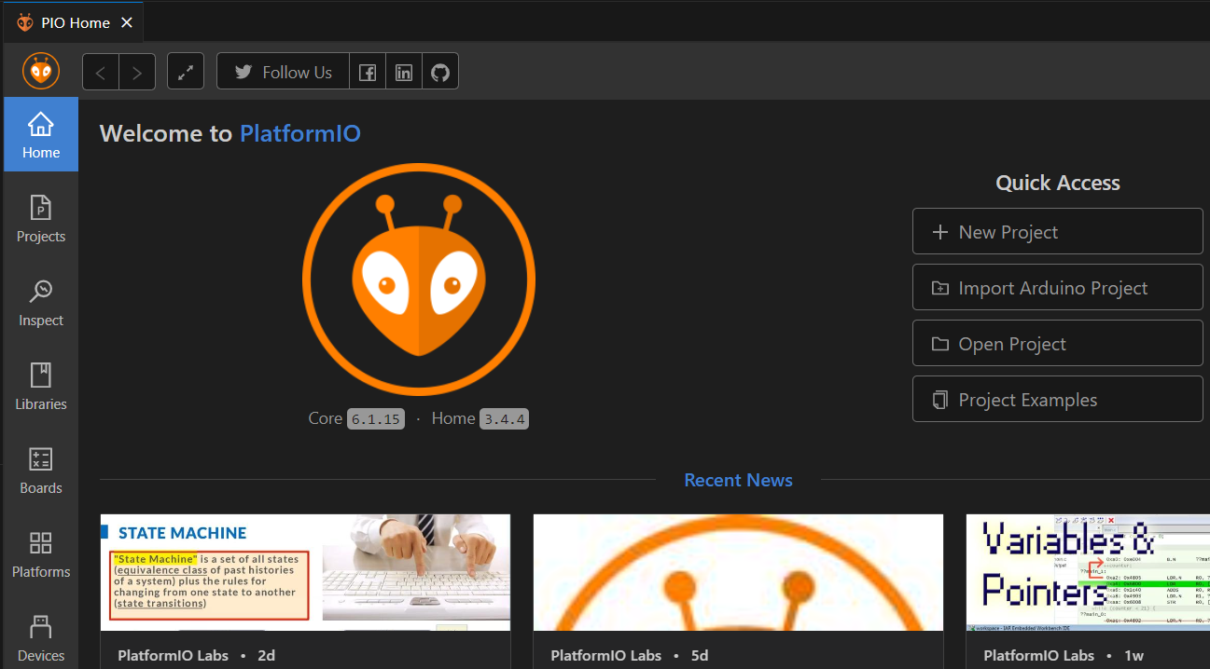
Clique em “new Project”....

Slide 44
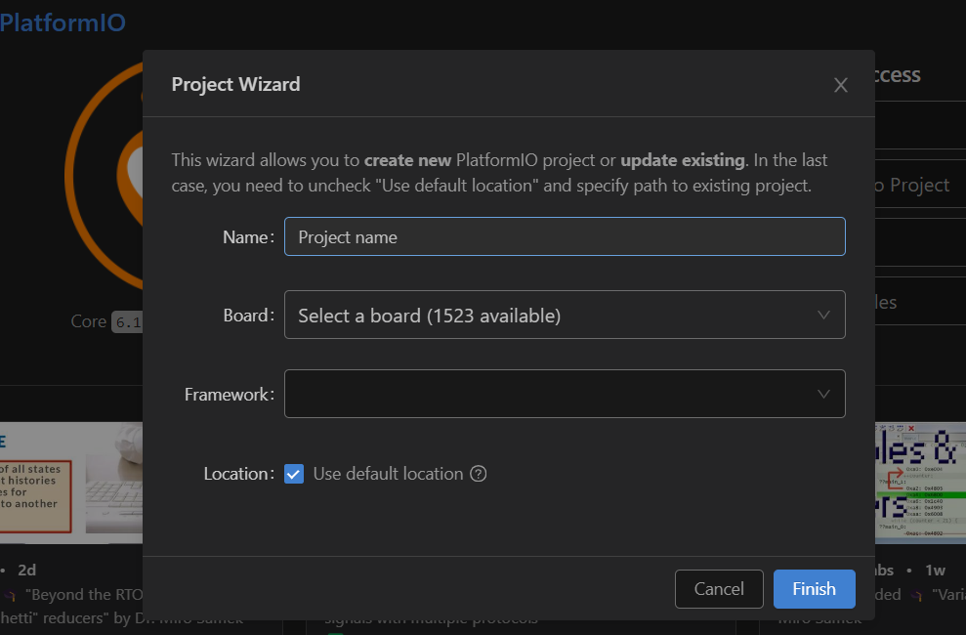
Defina o nome do projeto, a placa e o framework.
Nome do projeto.
Selecione a placa.
Framework = Arduino.

Slide 45
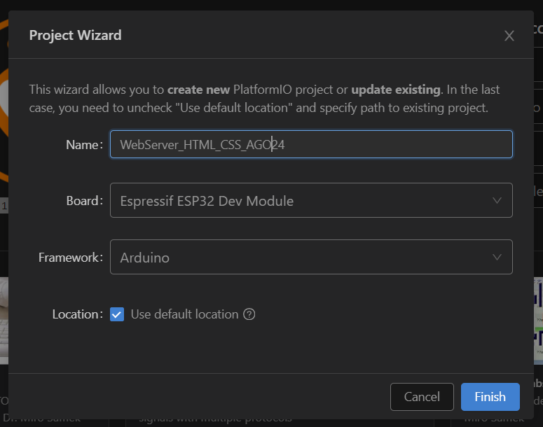
Dados do projeto....

Slide 46
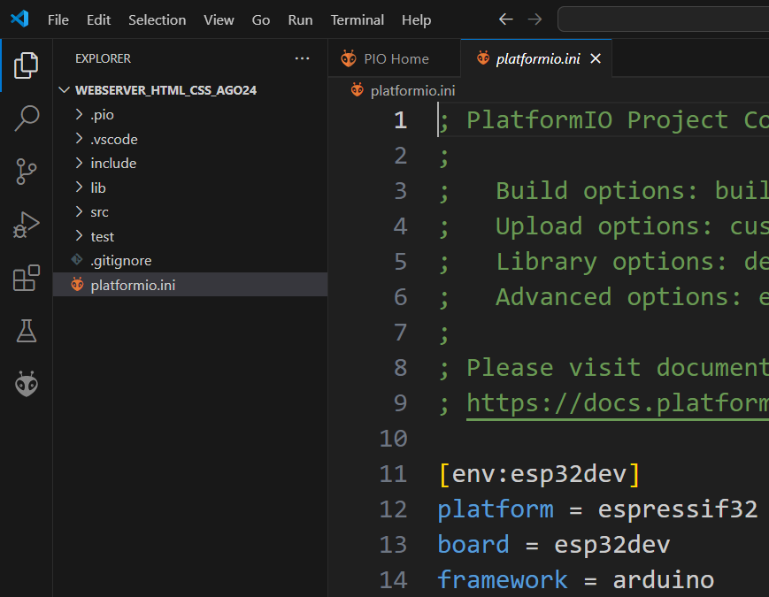
Foi criado o projeto.....
platformio.ini = este arquivo tem todas as inicializações. Inclusive as bibliotecas que forem instaladas. Diferentemente da IDE Arduino, no VSCode as bibliotecas são instaladas no projeto.
platformio.ini = este arquivo tem todas as inicializações. Inclusive as bibliotecas que forem instaladas. Diferentemente da IDE Arduino, no VSCode as bibliotecas são instaladas no projeto.

Slide 47
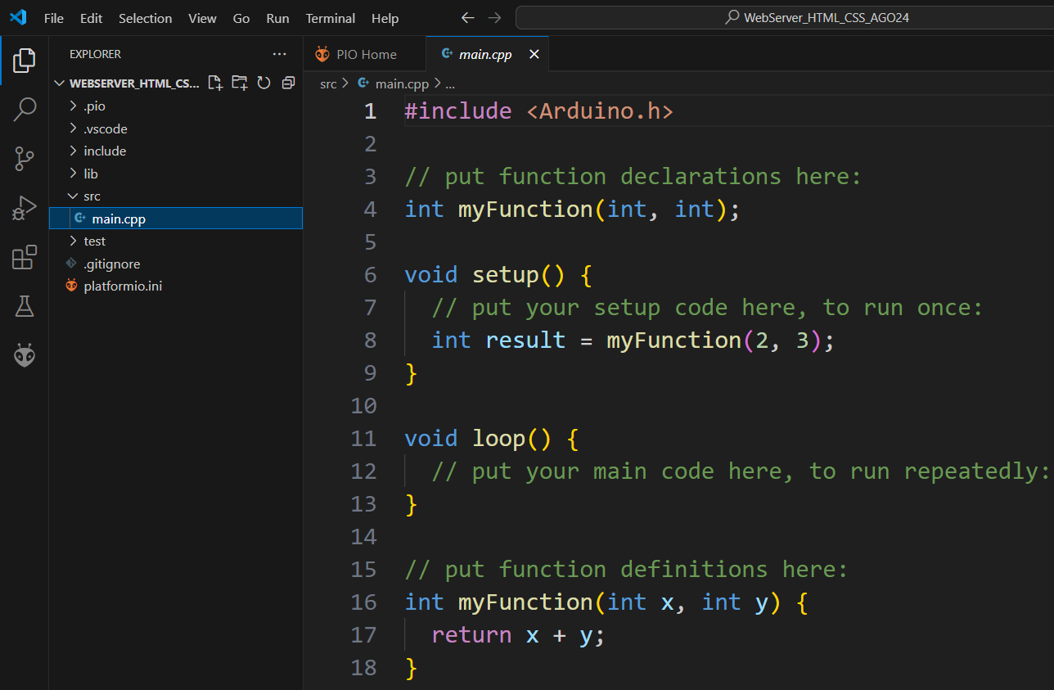
Como acessar o arquivo *.cpp
Na pasta src está o arquivo principal.
A estrutura do programa main.cpp é igual ao feito na IDE Arduino. Tem duas funções void setup() e void loop(). A única diferença é que deve manter o #include <Arduino.h>
O arquivo principal (main.cpp) fica na pasta src (source)

Slide 48
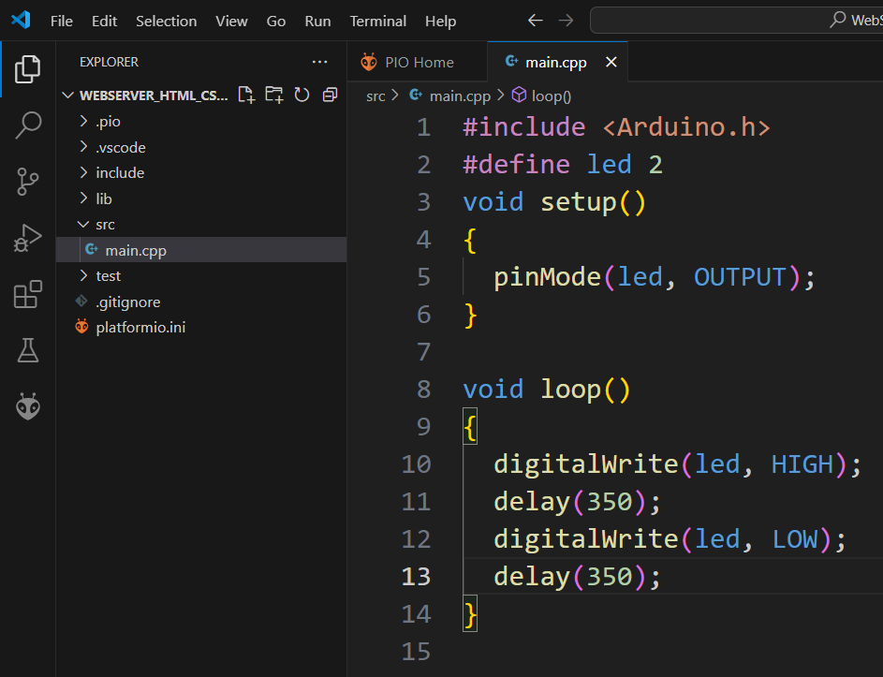
Exemplo simples, apenas para demonstrar o uso do vscode

Slide 49
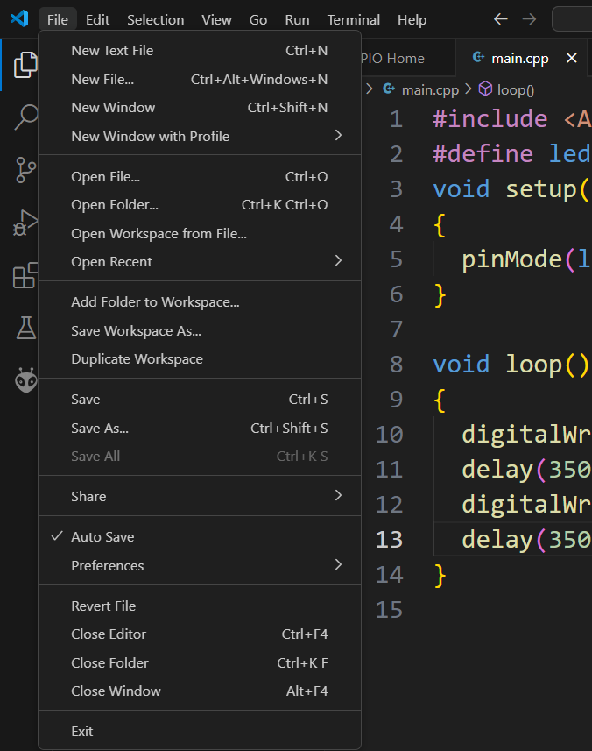
Uma dica de usar o vscode é habilitar o auto save, assim não esquece de “salvar” a cada alteração.
49

Slide 50
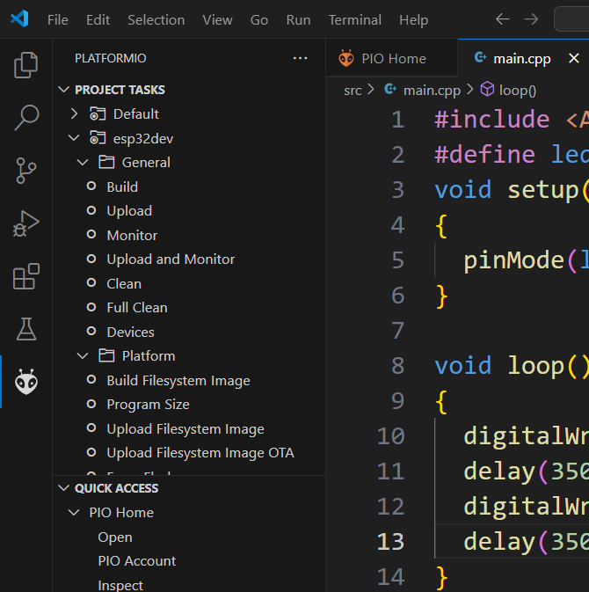
Para compilar, temos que selecionar o ícone da platformio. Abrirá todas estas opções...para compilar e gravar o dispositivo clique em upload....
50

Slide 51
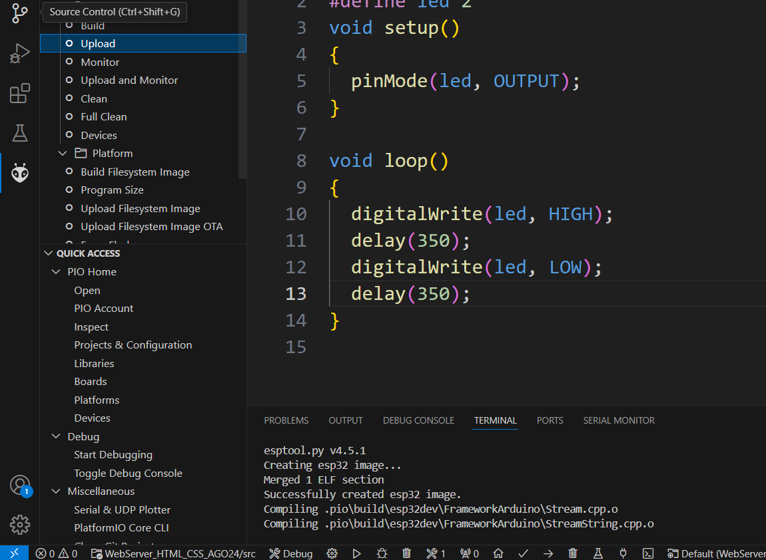
Depois de clicar em upload, começa o processo de compilar e fazer a programação do esp32
51

Slide 52
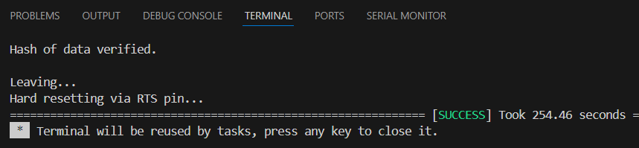
Se tudo der certo, o console vai indicar “success” e fazer o reset da placa...

Slide 53
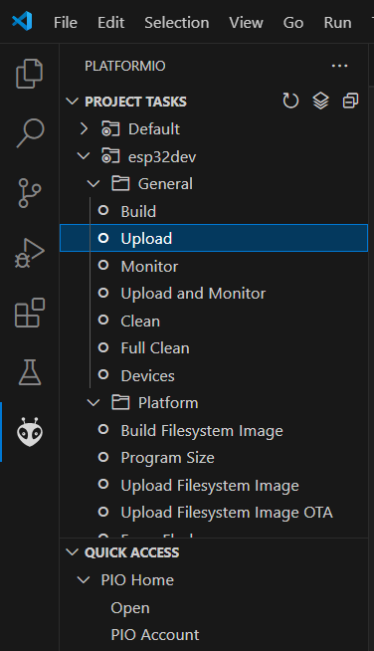
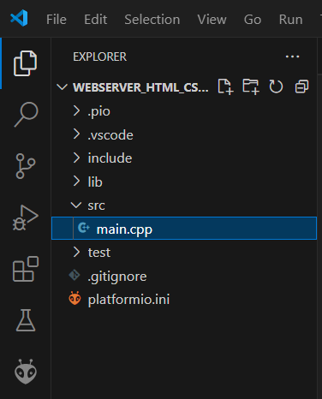
Resumindo: - platformio ➔ comandos (Upload, etc..) - explorer ➔ pastas e arquivos do projeto.

Slide 54
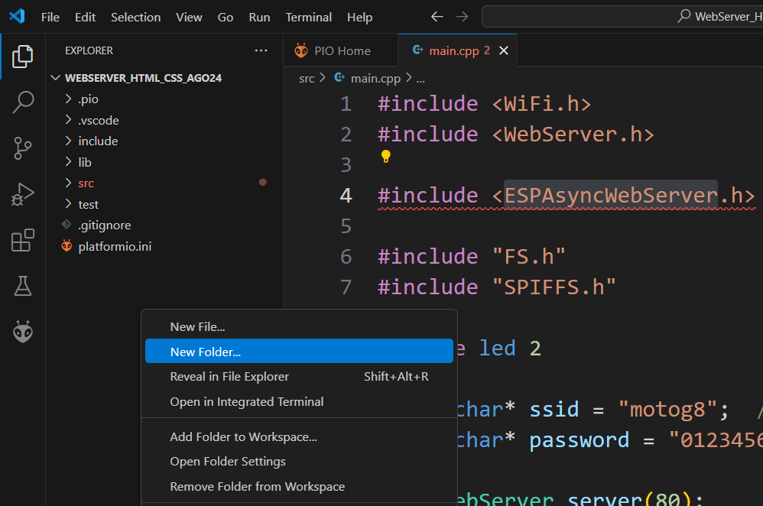
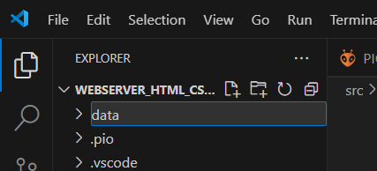
Criando pasta data para gravar na memória flash do esp32
Clique com o botão direito do mouse nesta área

Slide 55
Criando pasta data para gravar na memória flash do esp32
Clique com o botão direito do mouse nesta área

Slide 56
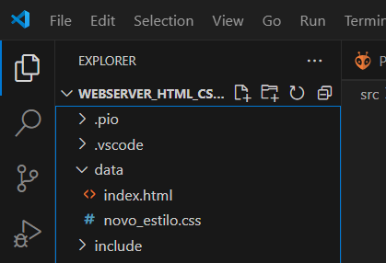
Copia os arquivos para esta pasta data.

Slide 57
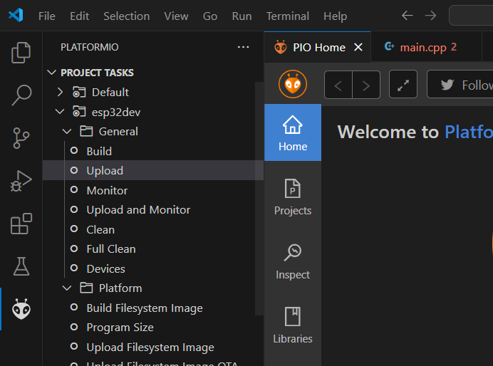
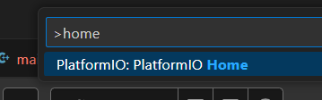
Adicionar novas bibliotecas - ESPAsyncWebServer.h
Observação:
Caso a aba PIO Home tenha sido fechada, para abri-la novamente, basta clicar F1 e digitar home e selecione PlatformIO: PlatformIO Home
1º
2º

Slide 58
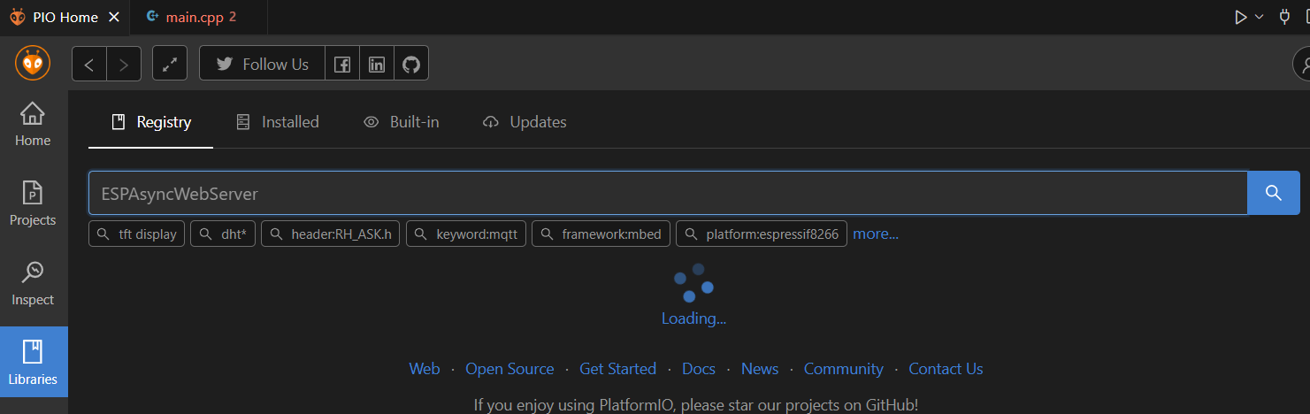
Escreva no nome da biblioteca e procure.....

Slide 59
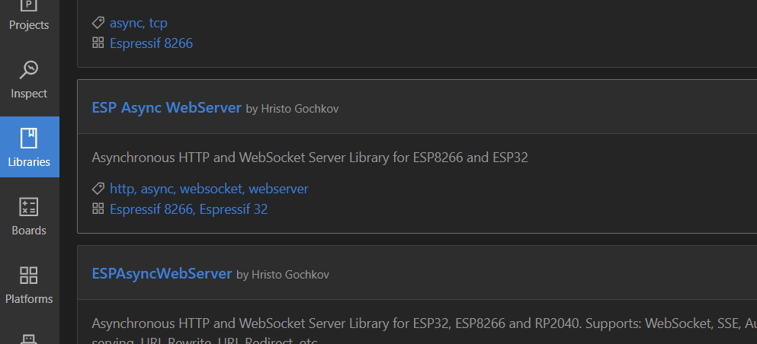
Neste caso, a biblioteca que funciona é a esp async webserver (palavras separadas)

Slide 60
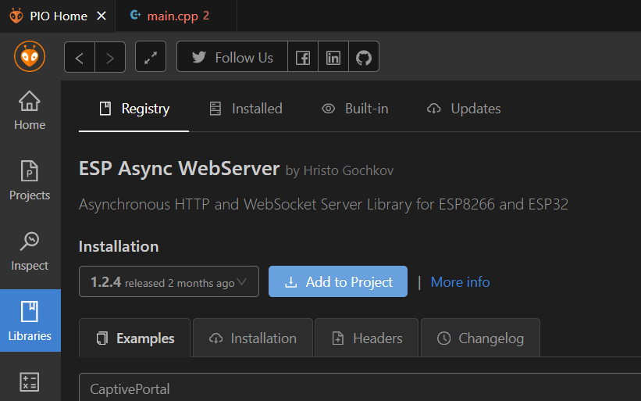
Adicione a biblioteca ao projeto

Slide 61
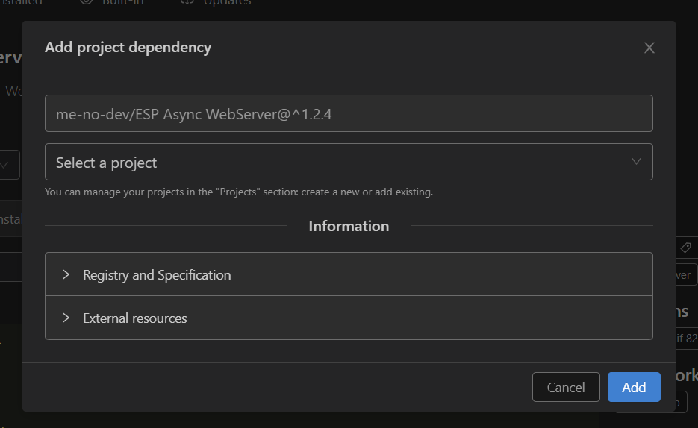
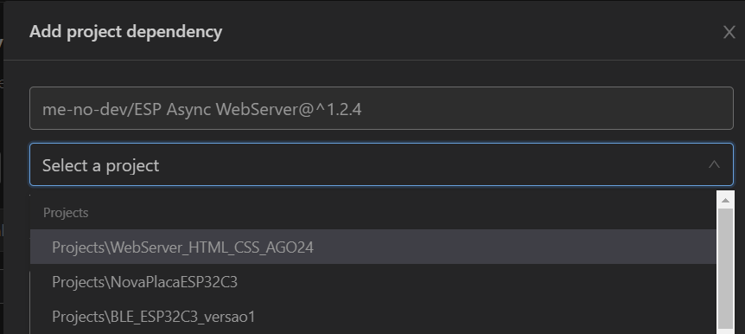
A biblioteca se aplica ao projeto e não a plataforma....
Selecione o projeto o qual quer adicionar a dependência da biblioteca ➔ depois clique em ADD

Slide 62
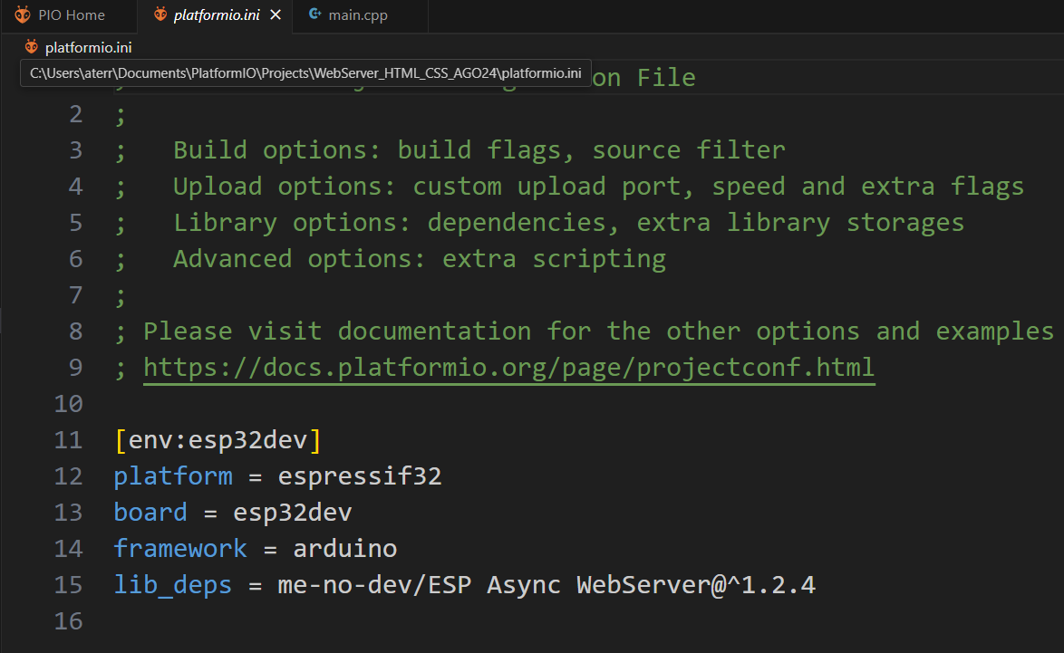
Note que no arquivo platformio.ini consta tudo que é acrescentado no projeto.

Slide 63
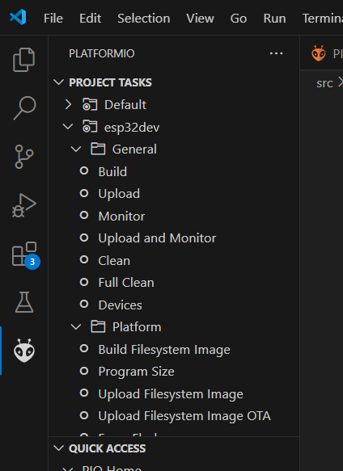
Como compilar o projeto
2º
Se você deseja apenas compilar e programar o microcontrolador, clique em (1) e depois em (2). Lembre-se de ter a placa conectada no computador.
1º

Slide 64
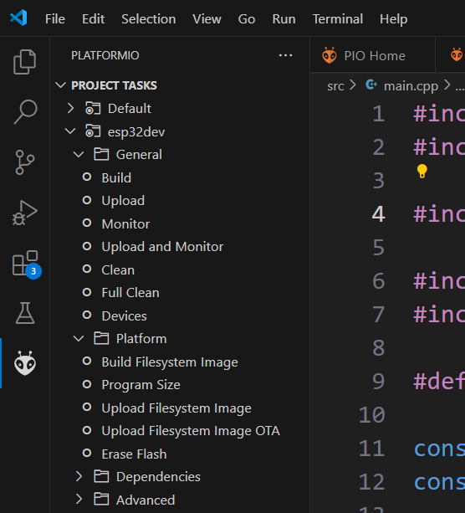
Baixar arquivos da pasta data para o esp32
Se você deseja baixar os arquivos da pasta data para a memória Flash do ESP32, clique em (1), depois em (2) e depois em (3). Lembre-se de ter a placa conectada no computador.
1º
2º
3º

